Slide 1
暑假自主學習
60812 華紹硯

Slide 2
日本大阪、京都、奈良遊
金山泳池戲水
藍曬手作體驗
國樂暑訓團練
好書介紹

Slide 3
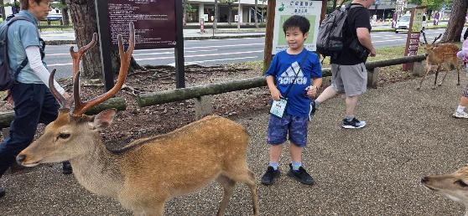
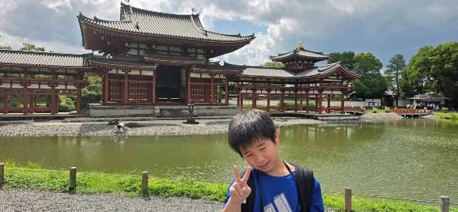
日本奈良餵鹿、宇治平等院一遊

Slide 4
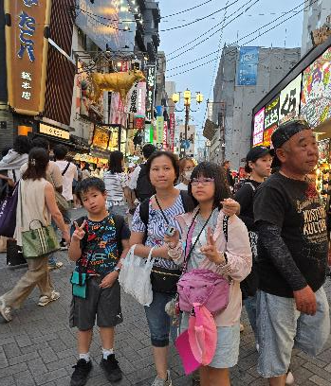
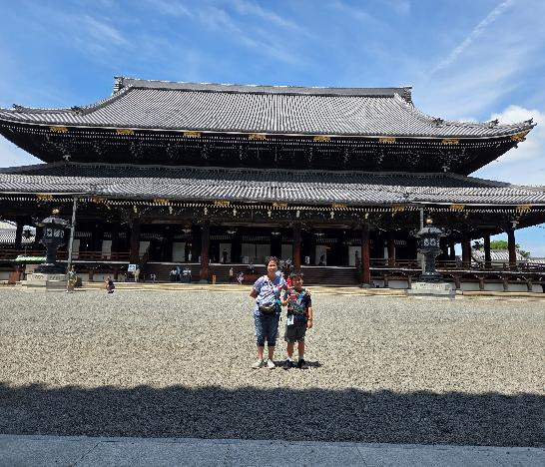
日本大阪小逛道頓堀、京都參觀東本院寺

Slide 5
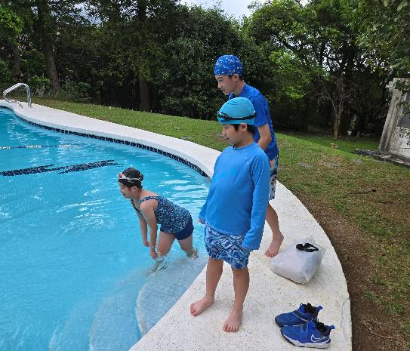
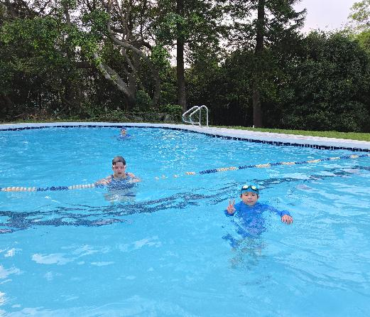
金山泳池戲水

Slide 6
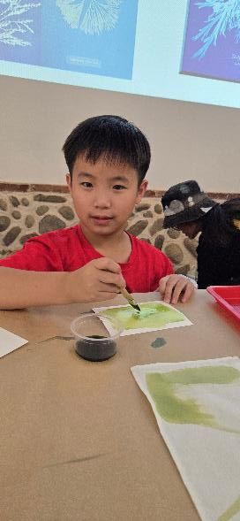
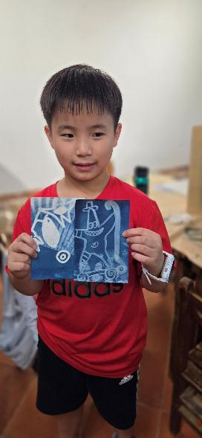
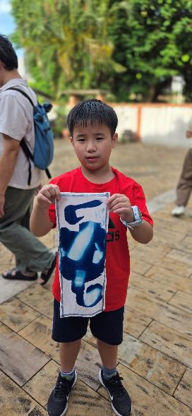
藍曬手作體驗

Slide 7
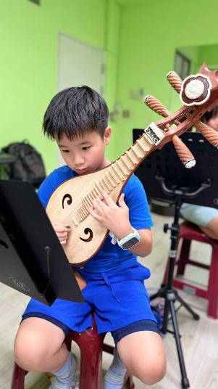
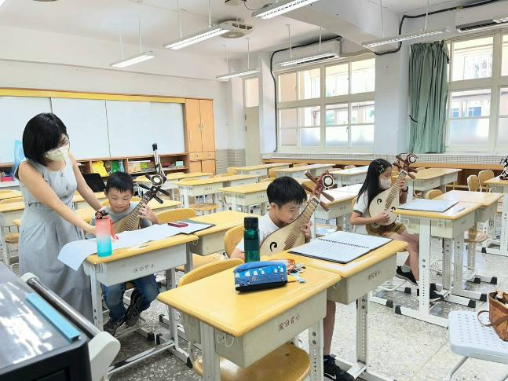
國樂暑訓團練

Slide 8
謝謝大家

